Slide 1
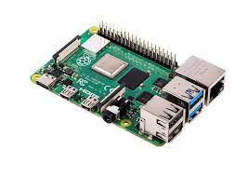

Ezi-SERVOII-Plus-E 기초 사용법 < 라즈베리파이 편 >
2023년 07월 26일
신민호
김시연
성우진
V 1.0

Slide 2
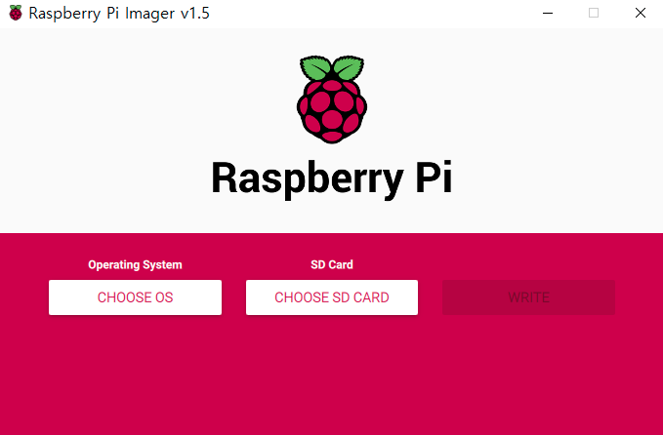
2
라즈비안 설치
sd카드에 라즈베리 파이 OS를 설치
https://www.raspberrypi.com/software/ 에서 Raspberry Pi Imager 을 다운로드 후 설치
Imager에서 사용할 운영체제 Raspberry PI OS를 선택
설치할 SD카드를 선택하고 Write버튼을 눌러 라즈베리파이 OS 를 설치
당사 제어기는 1회에 한정하여 기술지원을 제공합니다.
연결 및 구동에 관련된 사항은 하기 메일로 문의하시어 기술지원을 받으시기 바랍니다.
E-mail: sales@daincube.com

Slide 3
3
라즈베리파이 설치
라즈베리 파이 OS를 설치하고 컴퓨터에서 sd카드를 분리한 후 카드를 라즈베리파이 바닥에 있는 카드를 넣는 곳에 삽입
라즈베리 파이에 전원과 모니터 키보드 마우스 등을 연결하고 전원을 킴
Welcome to Raspberry Pi 창에서 next
국가와 언어 timezone을 한국으로 선택 후 next
사용자의 이름과 비밀번호를 작성함 ex)id: fastech pw:fastech
당사 제어기는 1회에 한정하여 기술지원을 제공합니다.
연결 및 구동에 관련된 사항은 하기 메일로 문의하시어 기술지원을 받으시기 바랍니다.
E-mail: sales@daincube.com

Slide 4
4
라즈베리파이 초기설정
초기에 마우스와 키보드의 반응속도가 느림
터미널에서 sudo nano /boot/cmdline.txt를 입력하여 boot/cmdline.txt 에디터를 연다
에디터가 나오면 첫번째 줄 맨뒤로 이동하여 usbhid.mousepoll=0 입력 후 저장
sudo reboot를 입력하여 재부팅
국가를 한국으로 선택하였기 때문에 글자가 깨지는현상 이것을 한글화 함
터미널을 열고 sudo apt install fonts-unfonts-core을 입력 (폰트설치)
sudo apt-get install ibus ibus-hangul 입력(입력기 설치)
좌측상단 베리메뉴->기본설치->ibus입력기 설정을 hangul 로 설정
당사 제어기는 1회에 한정하여 기술지원을 제공합니다.
연결 및 구동에 관련된 사항은 하기 메일로 문의하시어 기술지원을 받으시기 바랍니다.
E-mail: sales@daincube.com

Slide 5
5
개발환경
터미널에서 sudo apt update
sudo apt install code를 입력하여 vscode를 설치
좌측상단 베리메뉴 → 개발 → vscode 실행가능
당사 제어기는 1회에 한정하여 기술지원을 제공합니다.
연결 및 구동에 관련된 사항은 하기 메일로 문의하시어 기술지원을 받으시기 바랍니다.
E-mail: sales@daincube.com

Slide 6
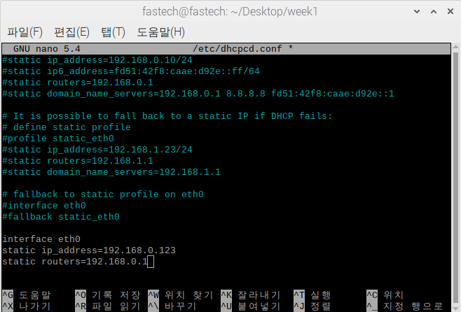
라즈베리파이의 고정 IP 설정
터미널창에 sudo nano /etc/dhcpcd.conf 입력
dhcpcd.conf 파일 들어가서 다음 내용 추가
저장 및 파일 나오기
터미널창에 sudo /etc/init.d/networking restart 입력
터미널창에 sudo reboot 입력

Slide 7
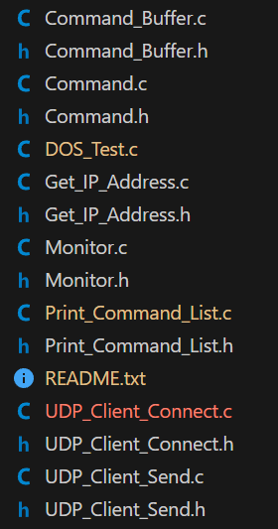
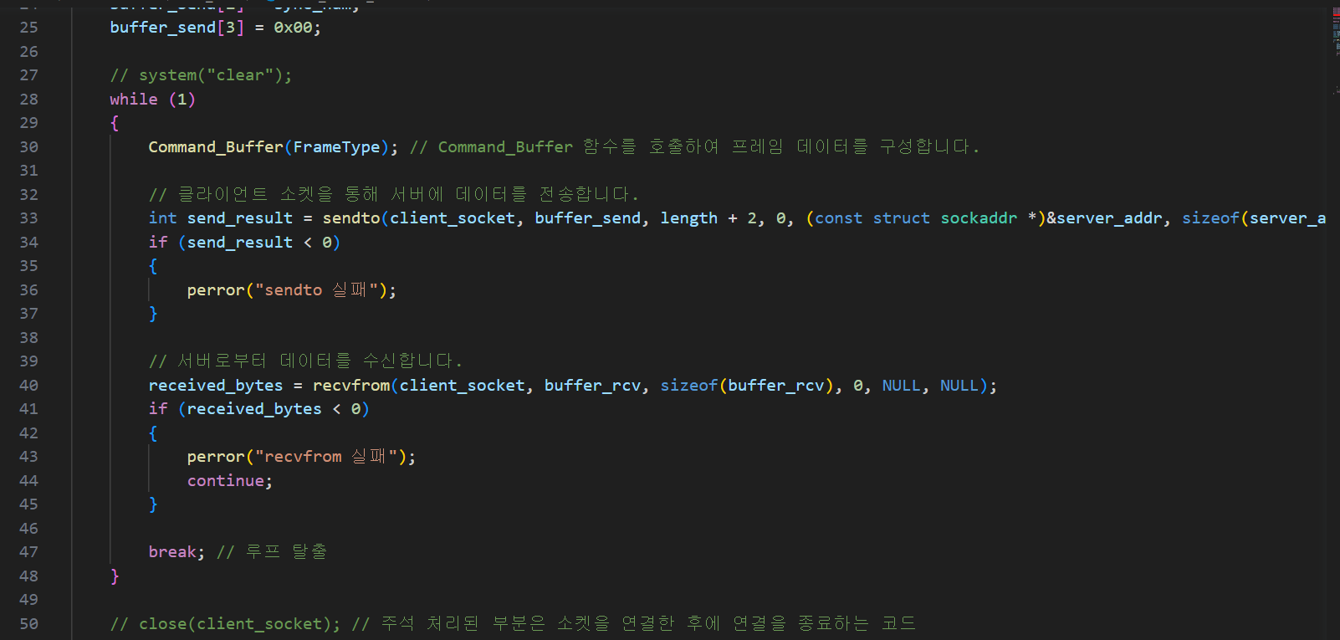
터미널에서 실행되는 프로토콜 테스트
소스파일 및 헤더파일

Slide 8
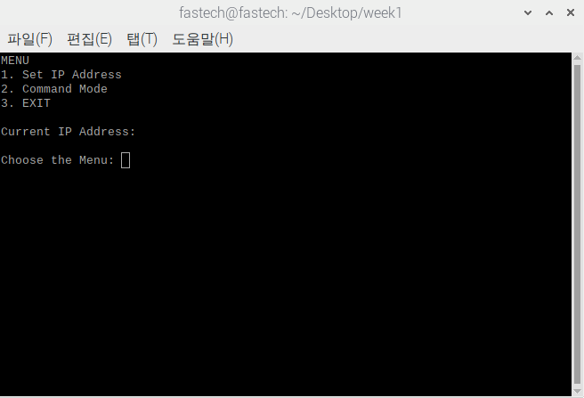
터미널에서 실행되는 프로토콜 테스트
시작화면

Slide 9
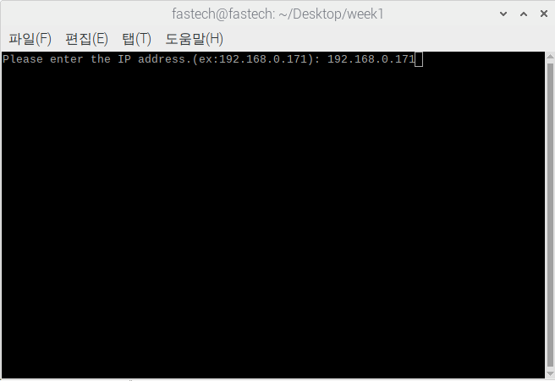
터미널에서 실행되는 프로토콜 테스트
IP 입력창

Slide 10
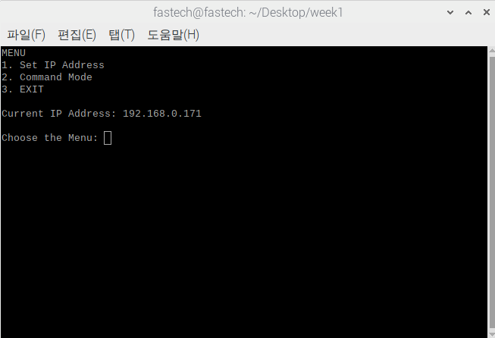
터미널에서 실행되는 프로토콜 테스트
모터드라이브의 IP주소가 업데이트 된 시작화면

Slide 11
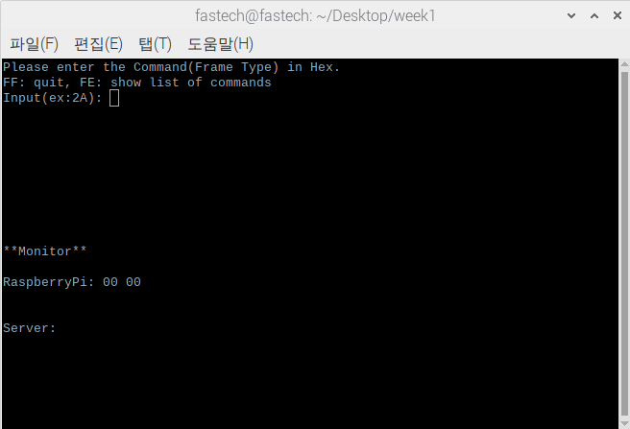
터미널에서 실행되는 프로토콜 테스트
명령 입력창

Slide 12
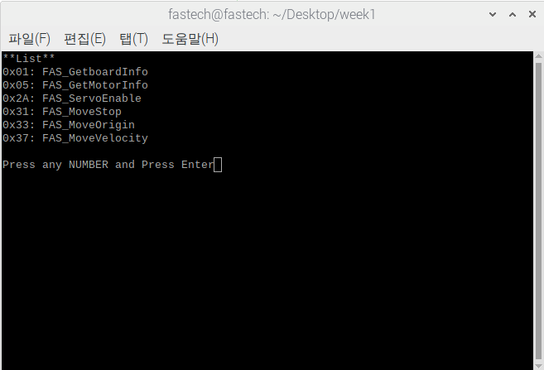
터미널에서 실행되는 프로토콜 테스트
FE, 내재되어 있는 명령들을 보여줌

Slide 13
터미널에서 실행되는 프로토콜 테스트
명령 입력창

Slide 14
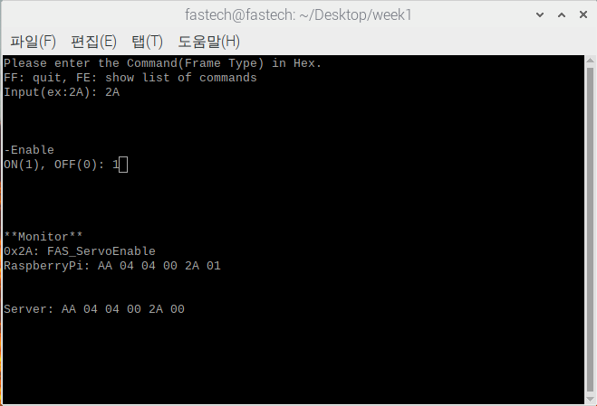
터미널에서 실행되는 프로토콜 테스트
0x2A: FAS_ServoEnable

Slide 15
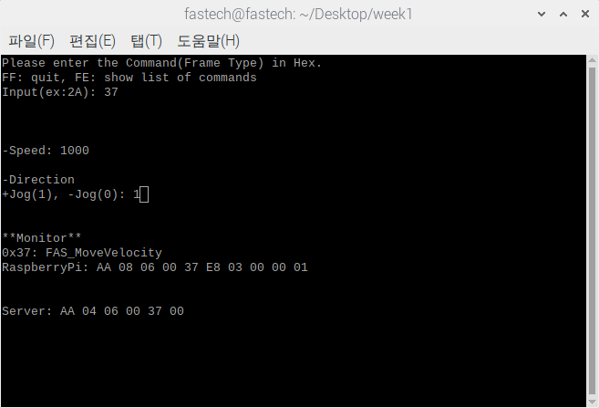
터미널에서 실행되는 프로토콜 테스트
0x37: FAS_MoveVelocity

Slide 16
우리는 40년 Stepping Motor의 역사를 바꾸는 주인공입니다!!

